Slide 1

О проведении оценки регулирующего воздействия проектов нормативных правовых актов и экспертизе действующих нормативных правовых актов, затрагивающих вопросы осуществления предпринимательской и инвестиционной деятельности в Пермском муниципальном районе
В соответствии со статьей 46 Федерального закона от 06.10.2003 № 131-ФЗ «Об общих принципах организации местного самоуправления в Российской Федерации» и Порядком проведения оценки регулирующего воздействия проектов муниципальных нормативных правовых актов Пермского муниципального района, затрагивающих вопросы осуществления предпринимательской и инвестиционной деятельности, утвержденного решением Земского Собрания Пермского муниципального района от 27.08.2015 № 86, с 1 января 2016 года проекты нормативных правовых актов Пермского муниципального района, затрагивающие вопросы осуществления предпринимательской и инвестиционной деятельности, а так же устанавливающие новые или изменяющие ранее предусмотренные нормативными правовыми актами обязанности для субъектов предпринимательской или инвестиционной деятельности подлежат оценке регулирующего воздействия.

Slide 2
Адрес сайт Оценки регулирующего воздействия http://centr.aiteh.ru

Slide 3
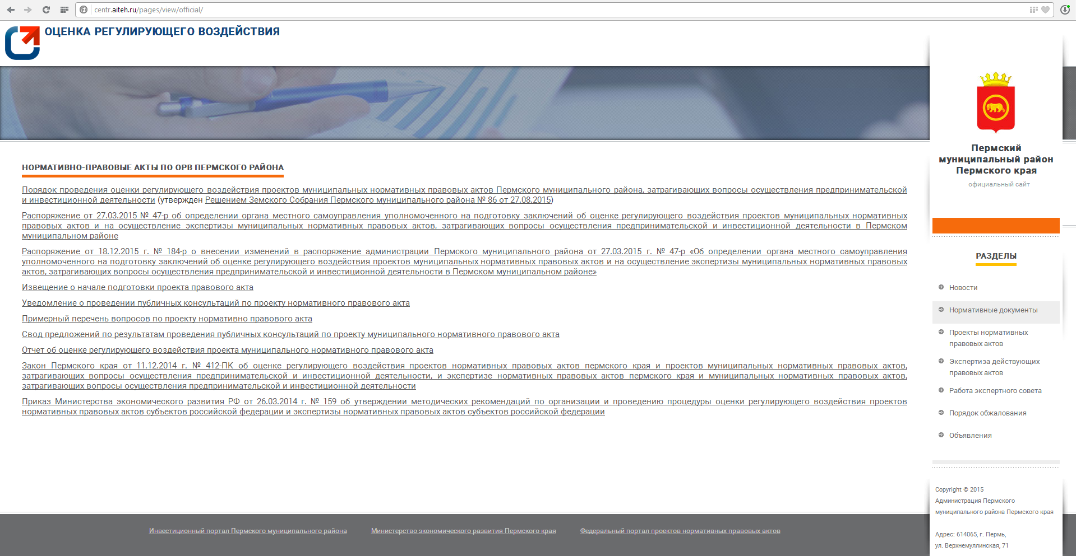

Slide 4
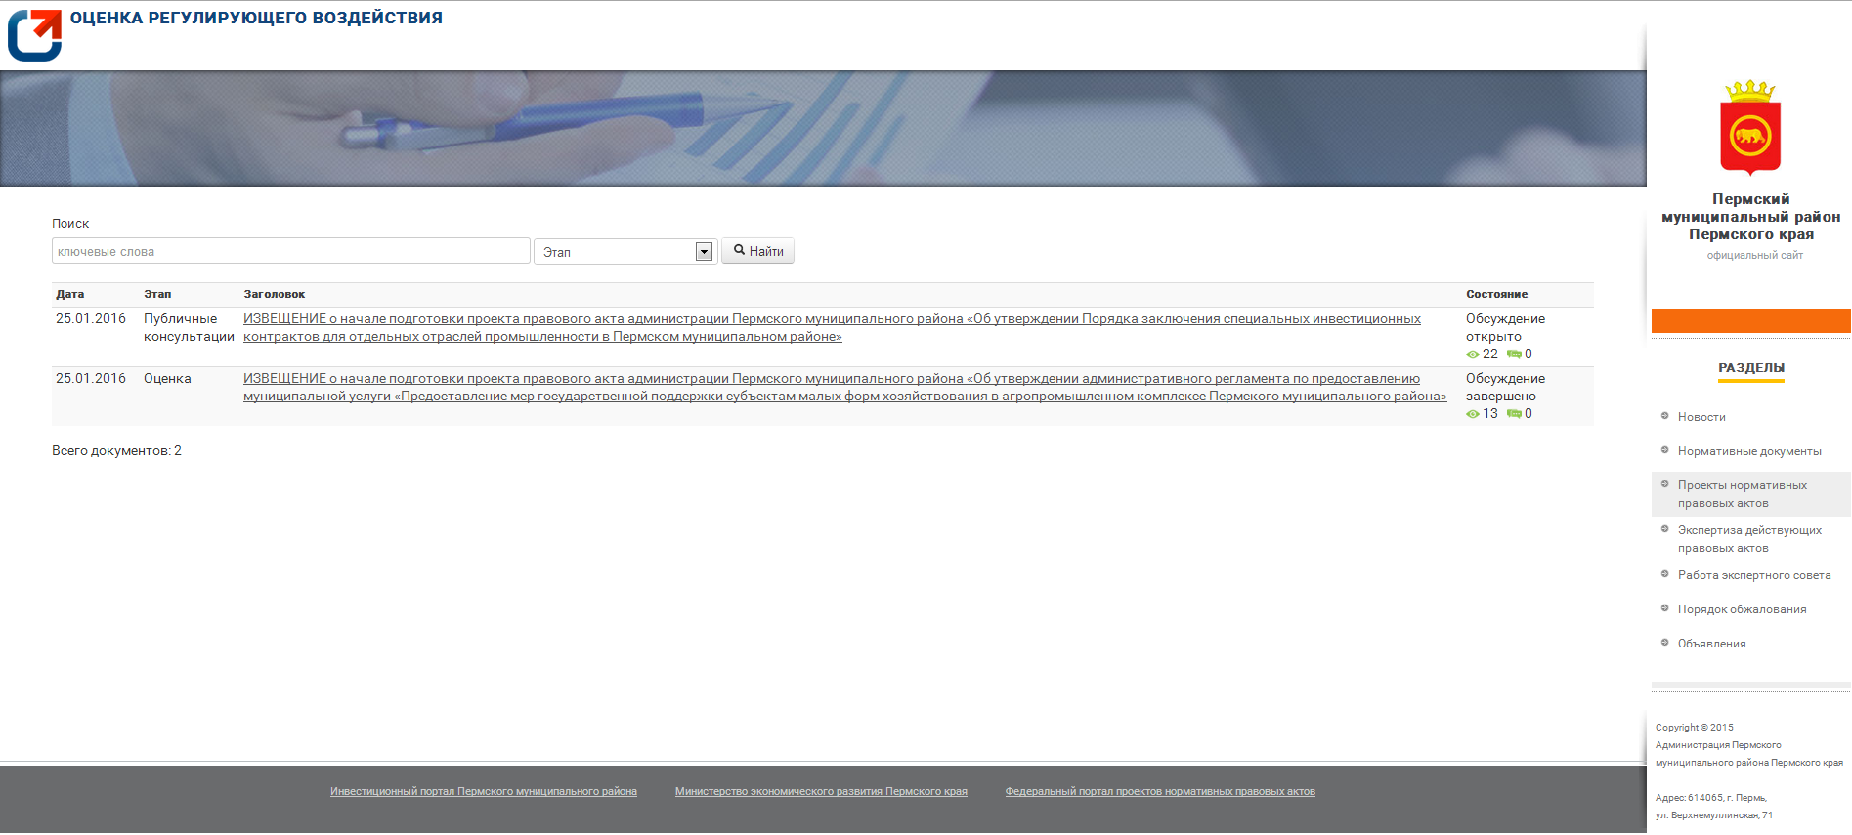
Этапы оценки проектов нормативных актов

Slide 5
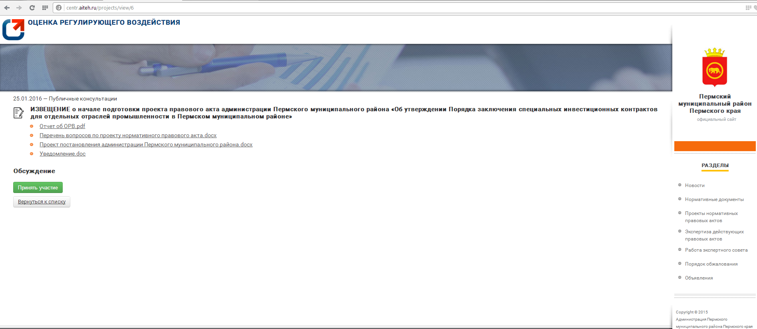

Slide 6
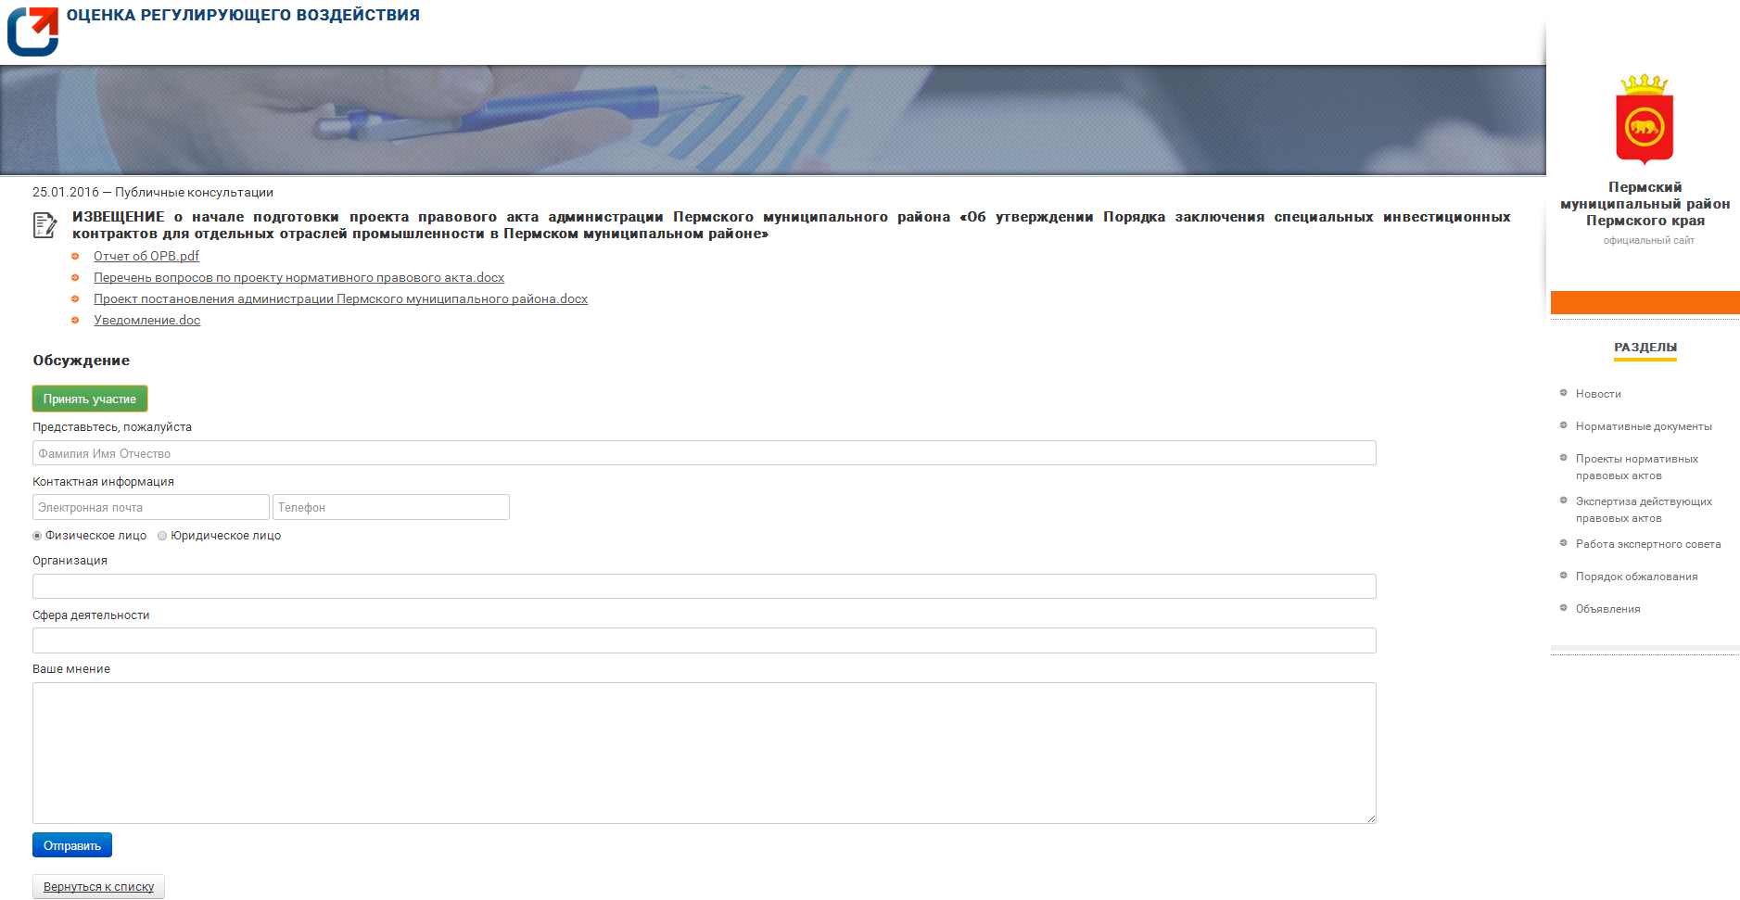

Slide 7
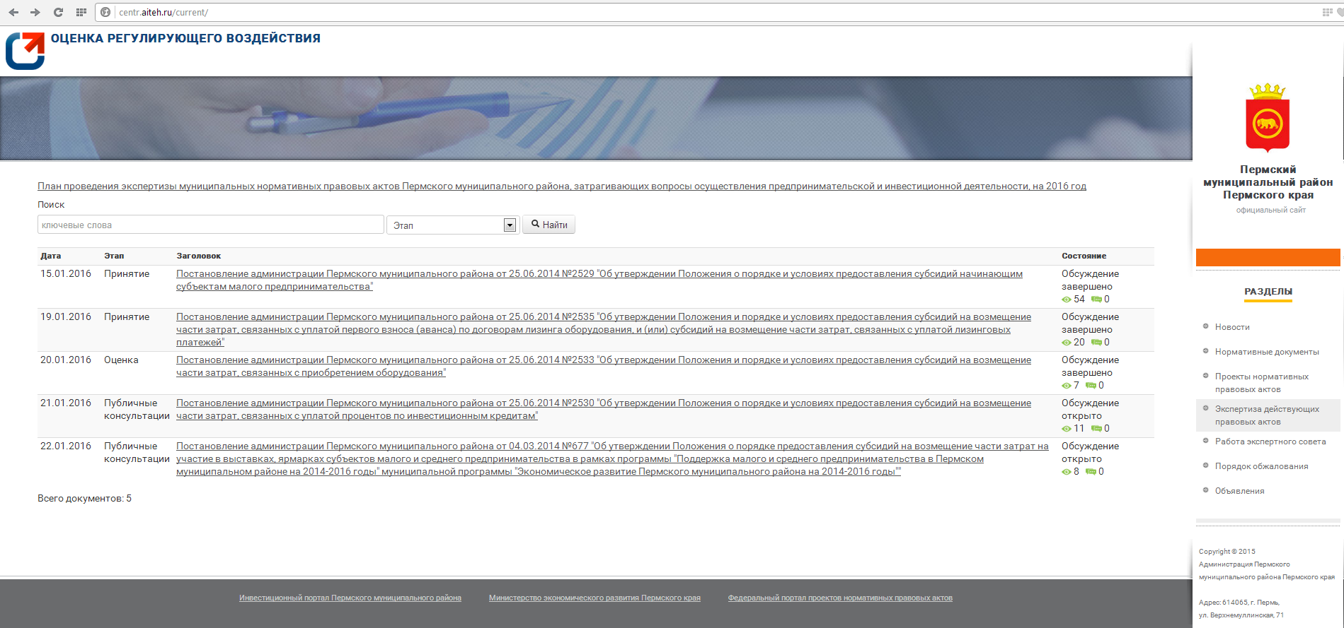

Slide 8

Этапы экспертизы действующих правовых актов

Slide 9
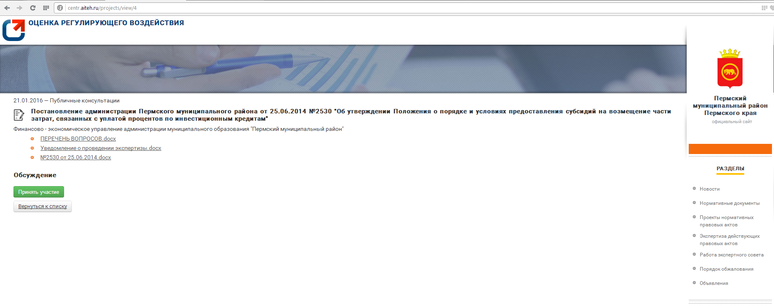

Slide 10
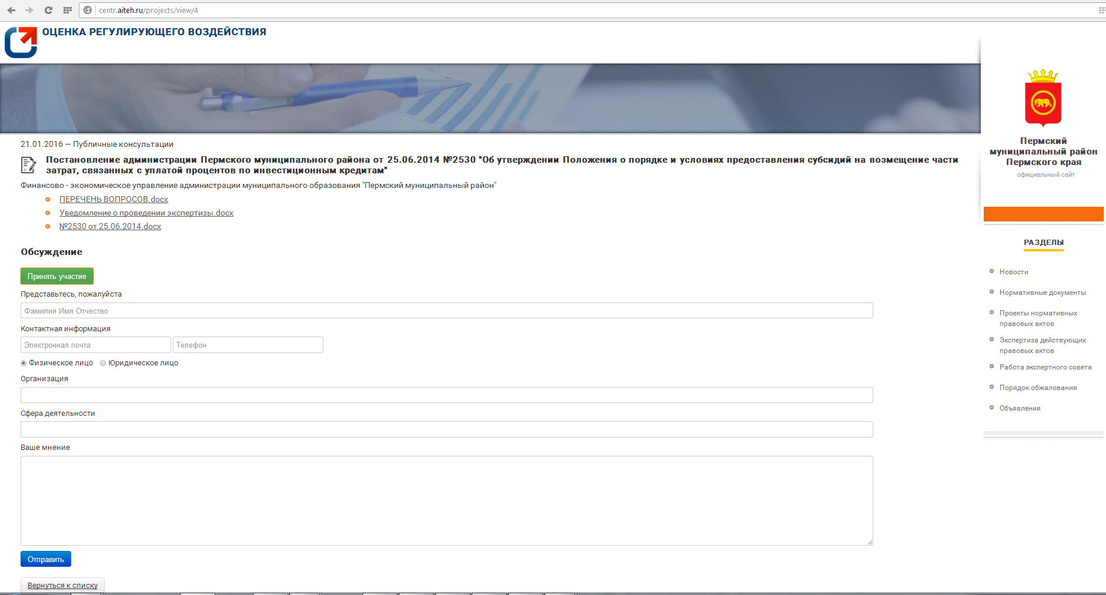

Slide 11
Контактная информация
Мартынова Екатерина Васильевна – начальник отдела по привлечению инвестиций МКУ Управление благоустройством Пермского района
Игашев Никита Николаевич – главный специалист отдела по привлечению инвестиций МКУ Управление благоустройством Пермского района
Тел. +7 342 296-29-74
E-mail: investpmr@bk.ru ugkx@yandex.ru

Slide 12
Спасибо за внимание!

